Slide 1
METODOLOGÍA Y TÉCNICAS DE INVESTIGACIÓN EN CIENCIAS SOCIALES
Titular: Agustín Salvia
TEÓRICO:
DISEÑO DE CUESTIONARIOS
Yamila Gómez

Slide 2
Conceptos
Indicadores
DISEÑO DEL CUESTIONARIO
FORMULACIÓN DE PREGUNTAS
Preguntas de investigación
Preguntas de cuestionario

Slide 3
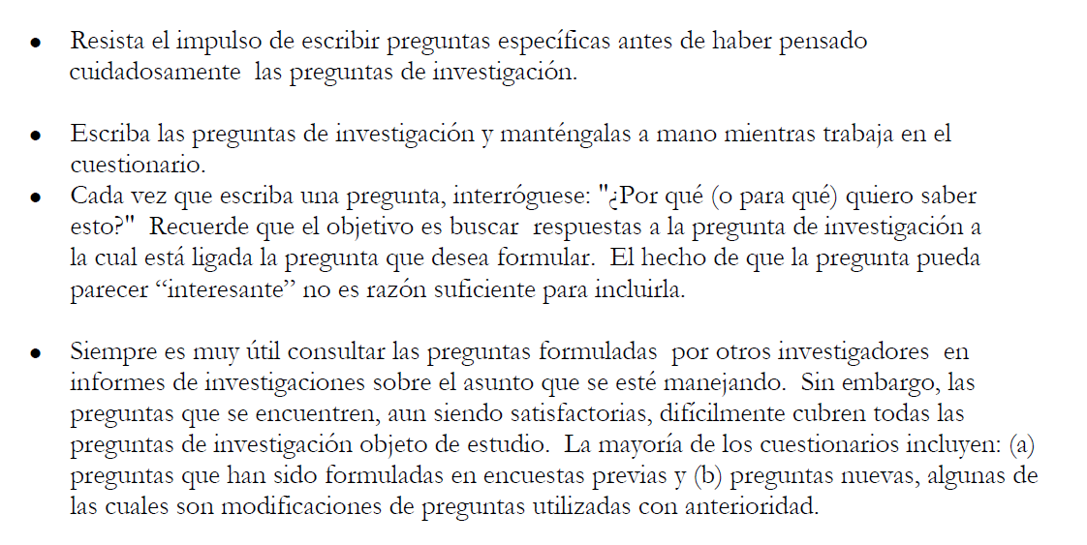
PAUTAS PARA UN BUEN CUESTIONARIO

Slide 4
TIPOS DE CUESTIONARIOS
Se entrega a los individuos
Instrucciones claras y precisas
Completo anonimato
Fácil aplicación
Autoadministrado
Personal o telefónica
Instrucciones para el entrevistador/encuestador
Mayor costo
Control sobre el llenado de información
Entrevista

Slide 5
TIPOS DE PREGUNTAS
SEGÚN EL TIPO DE INFORMACIÓN
Preguntas de hecho o acción
Preguntas de intención
Preguntas de opinión
Preguntas índice o indirectas
SEGÚN FORMATO
Preguntas abiertas
Preguntas cerradas: pueden ser de respuesta espontánea o sugerida
Las cerradas pueden ser simples/dicotómicas o bien múltiples (de opción o de respuesta múltiple)
SEGÚN FUNCIÓN / UBICACIÓN
Preguntas filtro
Matriz de preguntas
Secuencia en embudo
Preguntas de control

Slide 6
CALIDAD DE UNA PREGUNTA
“grado en que permite recolectar la información que da cuenta de los objetivos y preguntas de la investigación”
Memoria
Motivación
Comunicación
Conocimiento
Fuentes de error
PRETEST: poner a prueba el cuestionario antes de su aplicación

Slide 7
A tener en cuenta…
Colocar las preguntas filtro al comienzo.
Codificar las preguntas y las opciones de respuestas.
Recordar que las preguntas abiertas deben ser codificadas antes de elaborar la matriz de datos.
Agrupar temáticamente las preguntas.
No incluir dos temas en una misma pregunta.
Evitar sesgos en la formulación de las preguntas. No inducir la respuesta.
Las categorías de las respuestas deben ser exhaustivas y excluyentes.
Redactar las preguntas de forma clara.
Adecuar el lenguaje al encuestado.
Pueden utilizarse tarjetas o recursos visuales.
Al elaborar el cuestionario, contemplar que el posterior procesamiento de las preguntas/variables permita dar cuenta de hipótesis, objetivos y preguntas de la investigación.
Realizar el pretest del cuestionario para corregir posibles errores.

